Slide 1
ISO 25000

Slide 2
Introducción
ISO/IEC 25000, conocido también como SQuaRE (System and Software Quality Requirements and Evaluation) es una familia de normas que evalúan la calidad de un producto de software
Este estándar es el resultado de la evolución de normas anteriores:
ISO/IEC 9126, que define un modelo de calidad para la evaluación de software
ISO/IEC 14598, que define el proceso para la evaluación de software
Cubre dos procesos principales:
Especificación de requisitos de calidad de software
Evaluación de la calidad de software, detallando el proceso para dicha evaluación

Slide 3


Alcance
Va dirigido a empresas dedicadas al desarrollo de software, sin importar tamaño, presupuesto o alcance de la compañía.

Slide 4
Objetivo
Tener un marco de trabajo común para evaluar la calidad de un de producto software
Objetivo Específico
2501n Modelo de calidad
2502n Medición de calidad
Objetivo Específico
2500n Gestión de la calidad
Objetivo Común
2503n Requisitos de calidad
2504n Evaluación de calidad
Objetivo Específico
Objetivo Específico

Slide 5





Objetivo: 2500n División de Gestión para la Calidad
ISO/IEC 25000 - Guide to SQuaRE
Describe:
La arquitectura del modelo SQuaRE.
La terminología de la familia.
Un resumen.
Los usuarios y partes asociadas.
Modelos de referencia.
ISO/IEC 25001 - Planning and Management
Establece los requisitos y orientaciones para gestionar la evaluación y especificación de los requisitos del producto software.
Notes:
SQuaRE (System and Software Quality Requirements and Evaluation)

Slide 6


Objetivo: 2501n División de Modelo de Calidad
ISO/IEC 25010 - System and software quality models
Describe el modelo de calidad para el producto software y para la calidad en uso. Esta Norma presenta las características y subcaracterísticas de calidad frente a las cuales evaluar el producto software.
ISO/IEC 25012 - Data Quality model:
Define un modelo general para la calidad de los datos, aplicable a aquellos datos que se encuentran almacenados de manera estructurada y forman parte de un Sistema de Información.

Slide 7
Objetivo: 2502n División de Medición de Calidad
ISO/IEC 25020 - Measurement reference model and guide:
Proporciona una guía para que los usuarios seleccionen o desarrollen medidas propuestas por normas ISO.
ISO/IEC 25021 - Quality measure elements:
Especifica un conjunto de métricas para ser usadas a lo largo de todo el ciclo de vida del desarrollo de software.
25022 Measurement of quality in use
25023 Measurement of system and software are product quality
25024 Measurement of data quality
25022 Measurement of quality in use
25024 Measurement of data quality
Notes:
25022: Define específicamente las métricas para realizar la medición de la calidad en uso del producto.
25023: Define específicamente las métricas para realizar la medición de la calidad de productos y sistemas software.
25024: Define específicamente las métricas para realizar la medición de la calidad de datos.

Slide 8


Objetivo: 2503n División de Requisitos de Calidad
ISO/IEC 25030 - Quality requirements:
Provee de un conjunto de recomendaciones para realizar la especificación de los requisitos de calidad del producto software.

Slide 9
Objetivo: 2504n División de Evaluación de Calidad
ISO/IEC 25040 - Evaluation reference model and guide:
Propone un modelo de referencia general para la evaluación, que considera las entradas al proceso de evaluación, las restricciones y los recursos necesarios para obtener las correspondientes salidas.
ISO/IEC 25041 - Evaluation guide for developers, acquirers and independent evaluators:
Describe los requisitos y recomendaciones para la implementación práctica de la evaluación del producto software desde el punto de vista de los desarrolladores, de los adquirentes y de los evaluadores independientes.
ISO/IEC 25042 - Evaluation modules:
Define lo que la Norma considera un módulo de evaluación y la documentación, estructura y contenido que se debe utilizar a la hora de definir uno de estos módulos.
ISO/IEC 25045 - Evaluation module for recoverability:
Define un módulo para la evaluación de la sub-característica para la recuperabilidad

Slide 10
ISO/IEC 25010
El modelo de calidad es pieza clave para la un modelo de evaluación de calidad. Dicho modelo determina qué características serán tomadas en cuenta al evaluar un producto de software.
El modelo definido en este estándar define 8 aspectos que serán evaluadas:
adecuación funcional | fiabilidad
eficiencia de desempeño | seguridad
compatibilidad | mantenibilidad
usabilidad | portabilidad
Notes:
Manu se la come :v

Slide 11
Adecuación Funcional
Eficiencia de Desempeño
Representa la capacidad del software para satisfacer necesidades cuando es usado en condiciones específicas. Se divide en:
Completitud funcional: Describe qué tantas tareas y objetivos del usuario cubre el software.
Corrección funcional: Es la capacidad de que el software tenga resultados correctos con un nivel de precisión alto.
Pertinencia funcional: Capacidad para proporcionar funciones apropiadas para la resolución de tareas y objetivos del usuario
Trata sobre el desempeño relativo a los recursos utilizados. Se divide en:
Comportamiento temporal: Mide los tiempos de respuesta bajo condiciones determinadas
Utilización de recursos: Qué tantos recursos utiliza y de qué tipo
Capacidad: Si los límites del producto cumplen con los requisitos

Slide 12
Compatibilidad
Usabilidad
Mide la capacidad de dos o más sistemas o componentes de intercambiar información o compartir recursos. Se divide en:
Coexistencia: Capacidad para coexistir con otro software independiente, compartiendo recursos en un entorno común
Interoperabilidad: Capacidad de dos o más componentes para intercambiar y utilizar información compartida.
Capacidad y facilidad del software para ser usado por el usuario. Se divide en:
Capacidad para reconocer adecuación: Permite al usuario entender si el software es apto para sus necesidades
Capacidad de aprendizaje: Facilidad de aprender cómo usar el software
Capacidad para ser usado: Qué tan fácil puede el usuario operar o controlarlo
Protección contra errores del usuario: Proteger al usuario de hacer errores
Estética: Qué tan agradable es a la vista
Accesibilidad: Qué tanto se adapta a las necesidades y discapacidades del usuario.

Slide 13
Fiabilidad
Seguridad
Capacidad del sistema de realizar funciones bajo ciertas circunstancias. Se divide en:
Madurez: Mantenerse fiable en condiciones de uso normales
Disponibilidad: Capacidad de estar accesible para cuando se requiera
Tolerancia a fallas: Capacidad para operar aún con fallas de software y/o hardware
Capacidad de recuperación: Capacidad para recuperar datos y restablecer funcionamiento después de un fallo.
Protección de los datos del usuario y del producto. Se divide en:
Confidencialidad: Restringir el acceso de información no autorizado
Integridad: Capacidad de prevenir acceso o modificaciones no autorizadas
No repudio: Demostrar los eventos que han ocurrido para que no se repitan.
Responsabilidad: Rastrear las acciones de una entidad
Autenticidad: Demostrar la identidad y características de un sujeto o recurso.

Slide 14
Mantenibilidad
Portabilidad
Representa la capacidad para ser modificado efectivamente. Se divide en:
Modularidad: Que un cambio en un componente no afecte a los demás
Reusabilidad: Permite que un recurso sea usado en más de un sistema
Analizabilidad: Facilidad con la que se pueden evaluar cambios al sistema
Capacidad de modificación: Si permite que sea modificado de forma efectiva sin cambiar la integridad del sistema
Capacidad para ser probado: Facilidad con la que se pueden establecer criterios de evaluación para un componente
Capacidad de ser transferido de forma efectiva a otro entorno. Se divide en:
Adaptabilidad: Capacidad para adaptarse de forma efectiva a diferente hardware, software o entorno operacional.
Capacidad para ser instalado: Facilidad con la que se pueda instalar o desinstalar en un entorno determinado.
Capacidad para ser reemplazado: La capacidad de que sea usado en lugar de otro software con el mismo propósito y el mismo entorno.

Slide 15
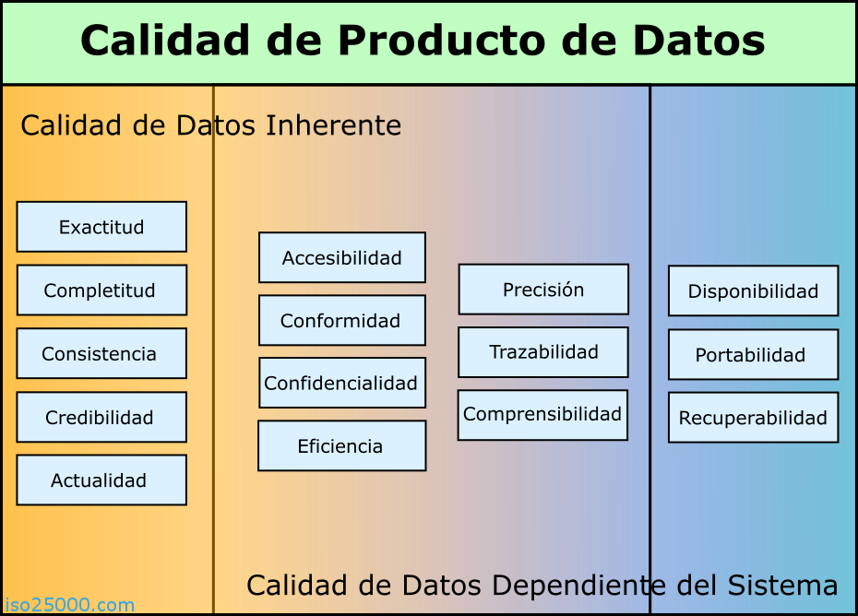
ISO/IEC 25012
Este estándar representa la base sobre la cual se construye un sistema para la evaluación de software. En un modelo de Calidad de Datos se establecen las características que se deben tener en cuenta a la hora de evaluar dicho sistema. Está compuesto por 15 características.
Notes:
Calidad de Datos Inherentes.- Se refiere a los datos que son importantes para la obtención de los resultados deseados, así como también los metadatos, etc.
Calidad de Datos Dependientes del Sistema.- Se refiere a los datos que están presentes en cualquier parte del sistema, y que se caractericen por disponibilidad, portabilidad y recuperabilidad.

Slide 16
Calidad de Datos Inherente
Exactitud
Representan correctamente el verdadero valor del atributo.
Representan correctamente el verdadero valor del atributo en un contexto.
Completitud
Los datos asociados con una entidad tienen valores para todo los atributos esperados.
Consistencia
Los datos asociados son libres de contradicción y son coherentes con otros datos en el contexto.

Slide 17
Calidad de Datos Inherente
Credibilidad
Los datos son ciertos y creíbles en un contexto dado.
Actualidad
Los datos son actualizados dependiendo de su uso y si sí deben ser actualizados.

Slide 18
Calidad de Datos Inherente y Dependiente del Sistema
Accesibilidad
Todos los datos pueden ser accedidos en un contexto para aquellas personas o usuarios que necesiten de ellos.
Conformidad
Los datos tienen atributos que se adhieren a estándares, convenciones o normativas vigentes y reglas similares.
Confidencialidad
Los datos son sólo accedidos o interpretados por aquellos usuarios autorizados.
Eficiencia
Los datos pueden ser procesados y proporcionados con los niveles de rendimiento esperados.

Slide 19
Calidad de Datos Inherente y Dependiente del Sistema
Presición
Los datos son exactos.
Trazabilidad
Los datos proporcionan información de si fueron modificados, creados, etc.
Comprensibilidad
Los datos tienen atributos que permiten ser leídos e interpretados por los usuarios y son expresados utilizando lenguajes, símbolos, etc.

Slide 20
Calidad de Datos Dependiente del Sistema
Disponibilidad
Los datos pueden ser obtenidos por usuarios y/o aplicaciones autorizados.
Portabilidad
Los datos pueden ser movidos de sistema a otro preservando el nivel de calidad.
Recuperabilidad
Incluso en caso de fallo, los datos permiten mantener y preservar un nivel de operaciones y calidad.

Slide 21
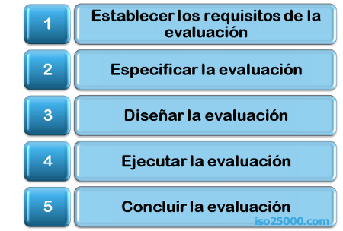
ISO/IEC 25040
Define el proceso para llevar a cabo la evaluación de la calidad del software. Consiste de cinco actividades

Slide 22
Establecer requisitos de evaluación
Consiste de 4 tareas:
Establecer el propósito de la evaluación
Obtener los requisitos de calidad del producto
Identificar las partes del producto que se van a evaluar
Definir el rigor de la evaluación

Slide 23
2. Especificar la evaluación
Consiste de 3 tareas:
Seleccionar los módulos de evaluación
Deben cubrir todos los requerimientos de evaluación de calidad. El evaluador puede usar el estándar ISO/IEC 2502n como ayuda para esta tarea.
Definir los criterios de decisión para las métricas
Las métricas son límites u objetivos numéricos que determinan la necesidad de describir el nivel de confianza o de investigar más a profundidad cierto resultado
Definir los criterios de decisión de la evaluación
El evaluador debe preparar un procedimiento para la abstracción y resumen de los datos de evaluación, que se usará como base para la evaluación final de la calidad del software.

Slide 24
3. Diseñar la evaluación
Consiste de una sola tarea: Planear las actividades de evaluación.
Se deben tomar en cuenta la disponibilidad de recursos que serían necesarios para la evaluación, así como el presupuesto, métodos de evaluación y estándares adaptados.

Slide 25
4. Ejecutar la evaluación
Se subdivide en 3 tareas:
Realizar las mediciones
Aplicar los criterios de decisión para las métricas
Aplicar los criterios de decisión de la evaluación

Slide 26
5. Concluir la evaluación
Consta de 4 tareas:
Revisar los resultados de la evaluación
De esta manera se detectan errores y se interpretan resultados
Crear informe de evaluación
Revisar la calidad de evaluación y obtener feedback
El feedback sirve para mejorar el proceso y técnicas de evaluación usadas.
Tratar los datos de la evaluación
El evaluador debe, de acuerdo con lo acordado antes de realizar las pruebas, entregar, devolver, archivar o eliminar los datos resultantes.

Slide 27



Ventajas
Para la organización:
Alinea los objetivos del software con las necesidades reales que se le demandan.
Evitan ineficiencias y maximiza la rentabilidad y calidad
El proceso de evaluaciones periódicas ayuda a supervisar continuamente el rendimiento y la mejora.
Mejora la imagen de la empresa.
Para los clientes:
Al demostrar el compromiso de la organización con la calidad del software
Certificar el software aumenta la satisfacción del cliente.

Slide 28

Normas Mexicanas
Son regulaciones técnicas de aplicación voluntaria expedidas por Economía, las cuales prevén para un uso común, aplicables a un producto, proceso, actividad, servicio o método de producción u operación.
En el caso de software, la NOM define los métodos de prueba y evaluación de software usados en alguna actividad, así como los instrumentos que se utilizarán para su evaluación.

Slide 29
Referencias
“ISO/IEC 2503n – División De Requisitos De Calidad.”, iso25000.com/index.php/normas-iso-25000?limit=4&start=4.
“Tecnología Investigación y Academia.” Revista Científica, revistas.udistrital.edu.co/ojs/index.php/tia.
https://iso25000.com/index.php/en/iso-25000-standards/iso-25010
https://iso25000.com/index.php/normas-iso-25000/iso-25040
https://iso25000.com/index.php/en/iso-25000-standards/iso-25012
http://www.economia-nmx.gob.mx/normasmx/consulta.nmx

